Slide 2
আজকের পাঠে তোমাদের স্বাগত

Slide 3
শিক্ষক পরিচিতি
বকুল ইসলাম
সহকারী শিক্ষক
নূরুল্যাবাদ সরকারি প্রাথমিক বিদ্যালয়
মান্দা, নওগাঁ।
মোবাইল : 01723501035
E-mail: bislam.k98@gmail.com

Slide 4
পাঠ পরিচিতি
শ্রেণিঃ তৃতীয়
বিষয়ঃ প্রাথমিক বিজ্ঞান
পাঠের শিরোনামঃ বিভিন্ন ধরনের পরিবেশ
পাঠ্যাংশঃ পরিবেশের..... তৈরি পরিবেশ।
পৃষ্ঠা নম্বরঃ ৩ ও ৪
সময়ঃ ৪৫ মিনিট

Slide 5
শিখনফল
এই পাঠ শেষে শিক্ষার্থীরা ------
১. ৩. ১ বিভিন্ন ধরনের পরিবেশ চিহ্নিত করতে পারবে;
১. ৩. ২ পর্যবেক্ষনের মাধ্যমে প্রাকৃতিক পরিবেশ ও মানুষের
তৈরি পরিবেশের মধ্যে পার্থক্য নির্ণয় করতে পারবে।

Slide 6
পূর্বজ্ঞান যাচাই
পরিবেশ কী?
পরিবেশের উপাদানগুলো কী কী?

Slide 7
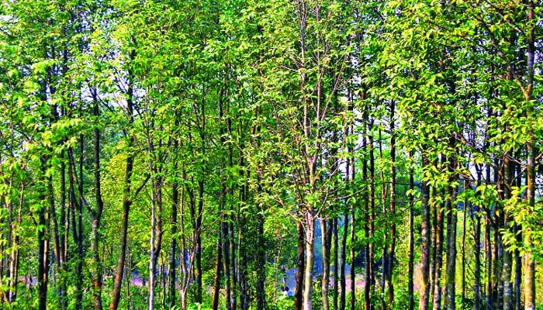
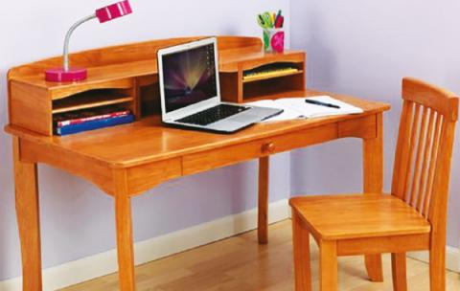
নিচের ছবিগুলো দেখো এবং চিন্তা কর...
হাঁ তোমরা ঠিকই বলেছো, ছবির চেয়ার-টেবিল মানুষ তৈরি করতে পারে, আর গাছপালা মানুষ তৈরি করতে পারে না।
ছবি দুইটির মধ্যে কী কোনো পার্থক্য দেখা যাচ্ছে?
গাছপালা
চেয়ার-টেবিল

Slide 8
আমাদের আজকের পাঠ
তাহলে বলতো বন্ধুরা আমাদের আজকের পাঠ কী হতে পারে?
বিভিন্ন ধরনের পরিবেশ

Slide 9
পরিবেশের উপাদানগুলোকে আমরা দুই ভাগে ভাগ করতে পারি। যেগুলো মানুষের তৈরি নয় সেগুলো প্রাকৃতিক উপাদান এবং যেগুলো মানুষের তৈরি সেগুলো মানুষের তৈরি উপাদান।
পরিবেশকে এর উপাদান অনুসারে আমরা দুই ভাগে ভাগ করতে পারি।
১। প্রাকৃতিক পরিবেশ
২। মানুষের তৈরি পরিবেশ ।

Slide 10
একক কাজ
পরিবেশের উপাদানগুলোকে কয় ভাগে ভাগ করা যায় তা চিন্তা করে খাতায় লেখ।

Slide 11
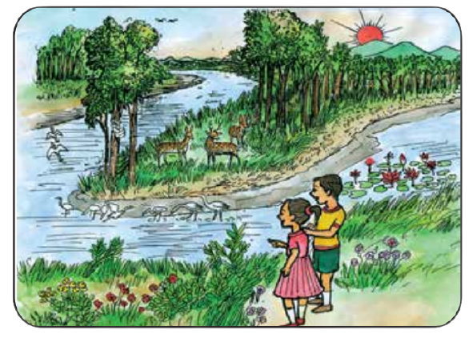
প্রাকৃতিক পরিবেশ
আমাদের চারদিকে রয়েছে গাছপালা, পশুপাখি, সূর্যের আলো, মাটি, পানি ও বায়ু। এগুলো আমরা তৈরি করতে পারি না। প্রাকৃতিক উপায়ে এগুলো তৈরি হয়েছে। প্রকৃতির এসব উপাদান নিয়েই প্রাকৃতিক পরিবেশ।

Slide 12
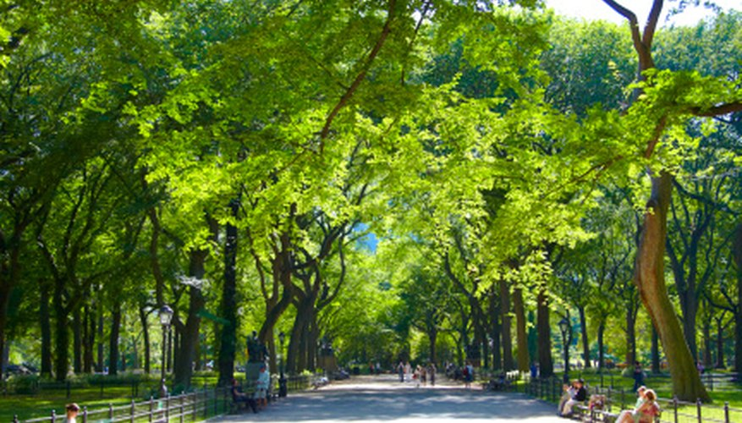
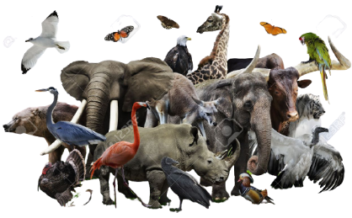
প্রাকৃতিক পরিবেশের উপাদান
গাছপালা
পশুপাখি

Slide 13
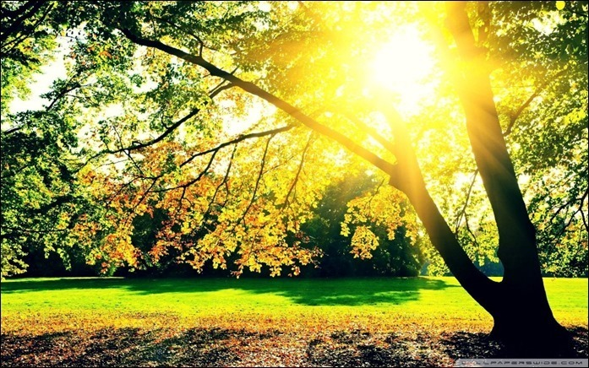
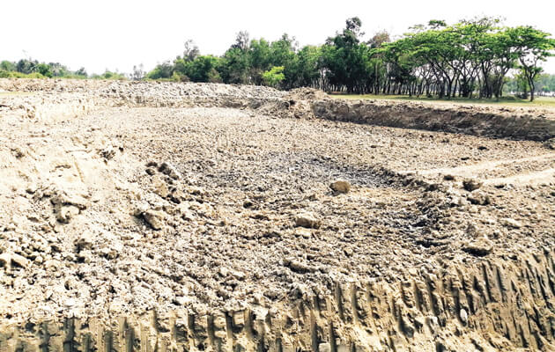
প্রাকৃতিক পরিবেশের উপাদান
সূর্যের আলো
মাটি

Slide 14
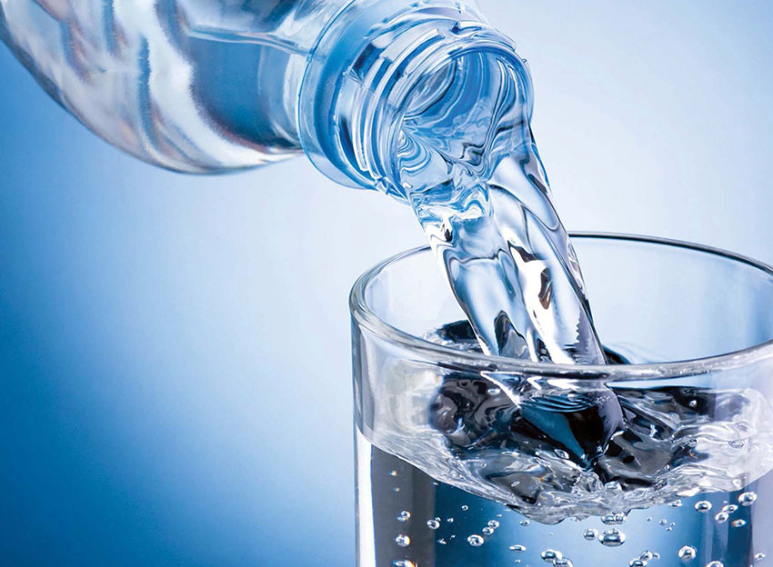
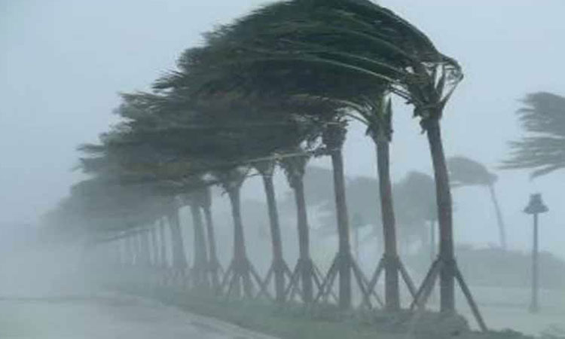
প্রাকৃতিক পরিবেশের উপাদান
পানি
বায়ু

Slide 15
প্রাকৃতিক পরিবেশের উপাদান
গাছপালা
পশুপাখি
পানি
বায়ু
মাটি
সূর্যের আলো
নদী
পাহাড়- পর্বত
সাগর
মহাসাগর

Slide 16
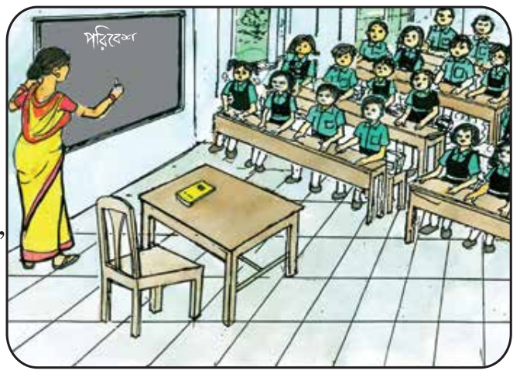
মানুষের তৈরি পরিবেশ
আমরা অনেক রকমের জিনিস তৈরি করি। ঘরবাড়ি, দালানকোঠা, চেয়ার-টেবিল, কাপড়-চোপড় ইত্যাদি। রাস্তা-ঘাট, বাস, ট্রেন, নৌকাও মানুষের তৈরি। মানুষের তৈরি এই সকল উপাদান নিয়ে গড়ে উঠেছে মানুষের তৈরি পরিবেশ।

Slide 17
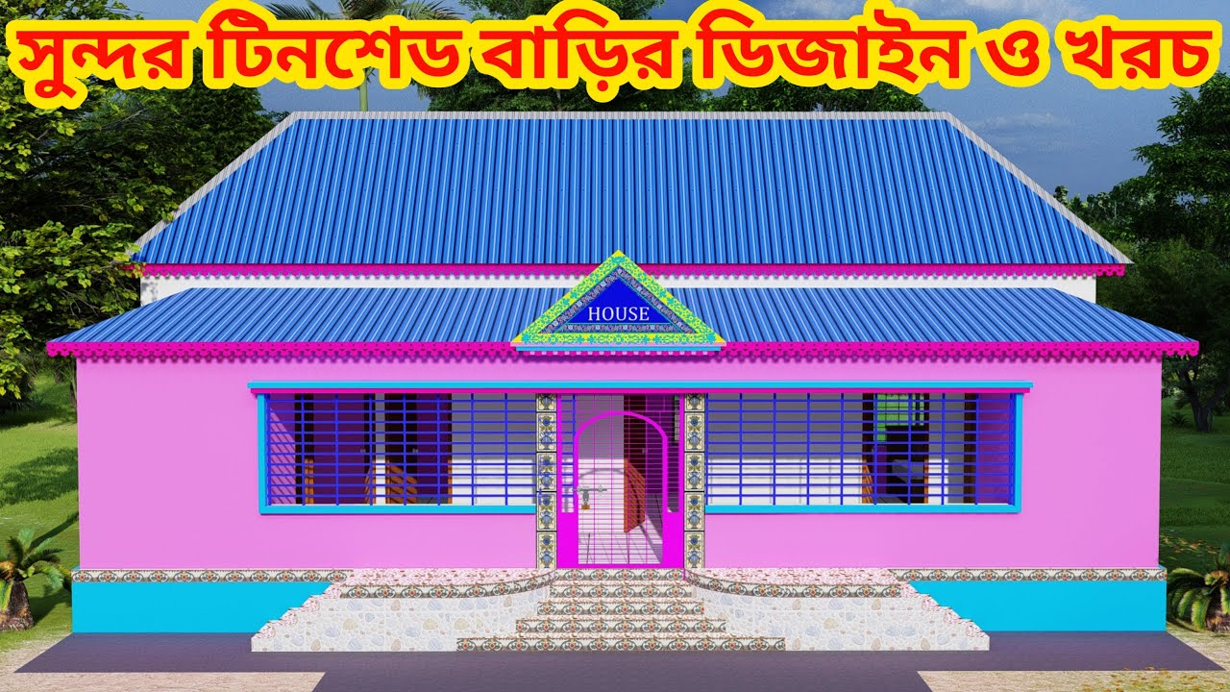
মানুষের তৈরি পরিবেশের উপাদান
ঘর-বাড়ি
চেয়ার-টেবিল

Slide 18
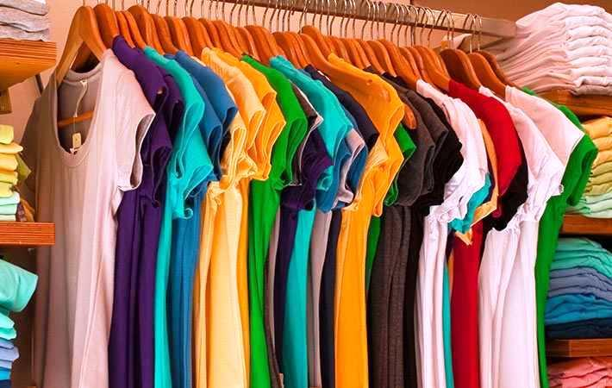
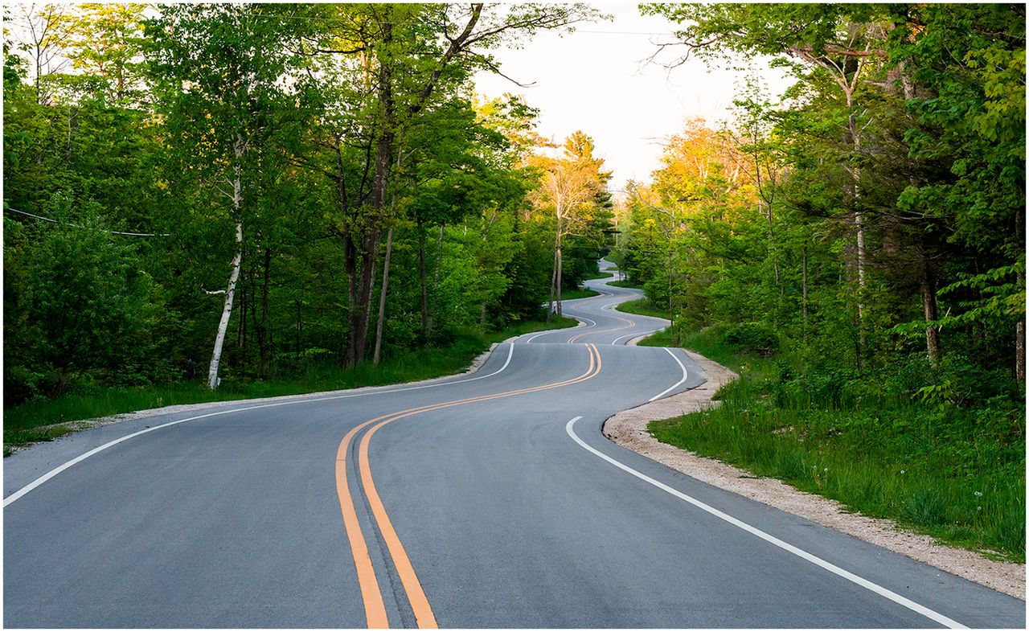
মানুষের তৈরি পরিবেশের উপাদান
কাপড়-চোপড়
রাস্তা-ঘাট

Slide 19
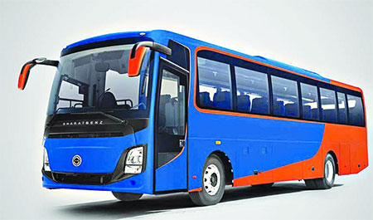
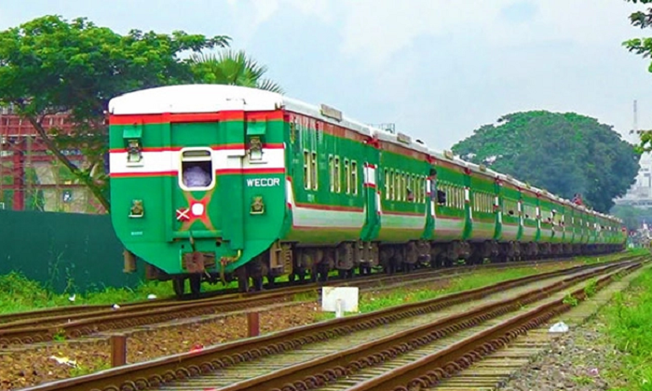
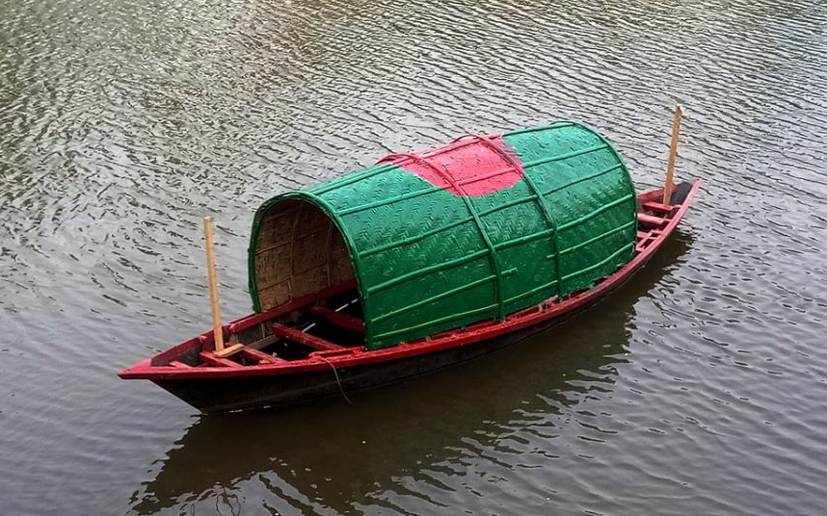
মানুষের তৈরি পরিবেশের উপাদান
বাস
ট্রেন
নৌকা

Slide 20
মানুষের তৈরি পরিবেশের উপাদান
ঘরবাড়ি
দালানকোঠা
রাস্তা- ঘাট
বাস
কাপড়-চোপড়
টেবিল- চেয়ার
ট্রেন
বই
খাতা
কলম

Slide 21
দলীয় কাজ
ক দলঃ
মানুষের তৈরি এমন ১০টি পরিবেশের উপাদানের নাম লেখ?
খ দলঃ
মানুষের তৈরি নয় এমন ১০টি পরিবেশের উপাদানের নাম লেখ?

Slide 22
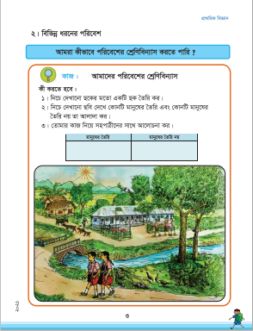
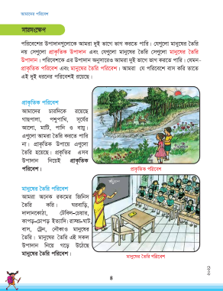
পাঠ্য বইয়ের সাথে সংযোগ
পাঠ্য বইয়ের ৩ ও ৪ পৃষ্ঠা নিরবে পড়।

Slide 23
মূল্যায়ন
১। শূন্যস্থান পূরণ কর।
(১) আমাদের চারপাশের সবকিছু নিয়ে তৈরি হয়েছে আমাদের ................. ।
(২) পরিবেশকে ................ পরিবেশ এবং ....................... পরিবেশে ভাগ করা যায়।
(৩) গাছপালা, পাখি ও বায়ু ................... পরিবেশের উপাদান।
(৪) মানুষের তৈরি উপাদান নিয়ে তৈরি হয় ...................... পরিবেশ।
পরিবেশ
প্রাকৃতিক
মানুষের তৈরি
প্রাকৃতিক
মানুষের তৈরি

Slide 24
মূল্যায়ন
২। সঠিক উত্তরটিতে টিক ($√$)চিহ্ন দাও।
১) কোনটি প্রাকৃতিক পরিবেশের উপাদান?
ক. গাছ খ. টেবিল
গ. কলম ঘ. চেয়ার
২) কোনটি মানুষের তৈরি পরিবেশের উপাদান?
ক. পাখি খ. পাহাড়
গ. মাছ ঘ. ঘরবাড়ি
$$√$$
$$√$$

Slide 25
মূল্যায়ন
4. বাক্সে লেখা উপাদানগুলোকে নিচের ছকে সাজাও।
চেয়ার, নদী, বাড়ি, ডিম, মাটি, আসবাবপত্র,
গাছ, নৌকা, পাহাড়, জামা,বিদ্যালয়, ফুল
প্রাকৃতিক পরিবেশের উপাদান | মানুষের তৈরি পরিবেশের উপাদান

Slide 26
বাড়ির কাজ
পরিবেশ বলতে কী বুঝ?
প্রাকৃতিক পরিবেশের ৫টি উপাদানের নাম লেখ।
প্রাকৃতিক এবং মানুষের তৈরি পরিবেশের মধ্যে তিনটি পার্থক্য লেখ।

Slide 27
সকলকে ধন্যবাদ

